Slide 1
13 - 8
الطرح بإعادة تجميع
المئات
أ.أحـمـد الأحـمـدي @ahmad9963

Slide 2
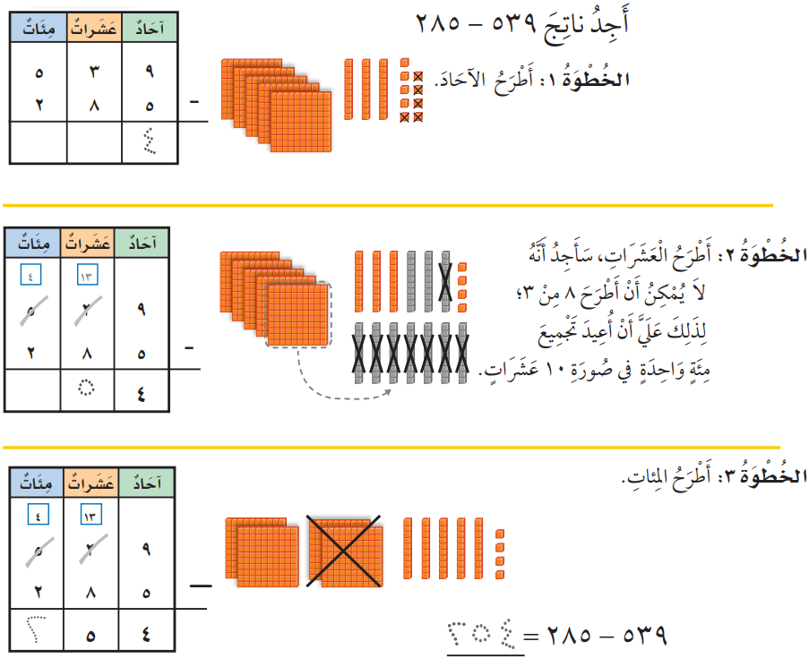
فكرة الدرس
أعيد تجميع المئات لأطرح أعدادا من ثلاثة أرقام .
أ.أحـمـد الأحـمـدي @ahmad9963

Slide 5
